Slide 1
Estratégias Processuais nos Tribunais Superiores
AASP
São Paulo, SP, 11 de março de 2019
Cassio Scarpinella Bueno
www.scarpinellabueno.com
www.facebook.com/cassioscarpinellabueno

Slide 2
Recurso Especial na CF
A razão de ser do RE e do REsp
As competênciaS do STF e do STJ
O “modelo constitucional” do RE e do REsp
3ª e 4ª instâncias (?)
Art. 105, III, CF: Compete ao STJ julgar mediante REsp as causas decididas em única ou última instância pelos Tribunais Regionais Federais ou pelos Tribunais dos Estados, do Distrito Federal e Territórios, quando a decisão recorrida:
Contrariar tratado ou lei federal ou negar-lhes vigência
Julgar válido ato de governo local contestado em face de lei federal
Gênese
Der a lei federal interpretação divergente da que haja atribuído outro Tribunal

Slide 3
REsp no CPC (1)
Disposições gerais (1029-1035)
Julgamento dos RE e REsp repetitivos (1036-1041)
Art. 1029: interposição do RE e do REsp: exposição do fato e do direito; demonstração do cabimento; pedido de reforma/invalidação da decisão
§ 1º: fundamento da letra “c”
2º: indeferimento com motivação genérica (revogado pela Lei 13.256/2016)
§ 3º: atividade saneadora se o vício não for “grave”
§ 4º: suspensão “preventiva” dos processos no caso de IRDR
§ 5º: efeito suspensivo

Slide 4
REsp no CPC (2)
STF ou STJ após publicação da admissão
Tribunal a quo entre interposição do recurso e publicação da admissão ou quando sobrestado nos termos do 1037
Art. 1030: contrarrazões e atuação do presidente ou vice-presidente do tribunal recorrido
I: negar seguimento a RE se STF negou RG ou em conformidade com entendimento do STF em RG e a RE e a REsp em conformidade com entendimento do STF e do STJ em sede de repetitivos
II: encaminhar para juízo de retratação se acórdão recorrido divergir do STF ou do STJ em sede de RG ou repetitivos
III: sobrestar recursos repetitivos ainda não decididos pelo STF ou STJ

Slide 5
REsp no CPC (3)
IV: selecionar recurso representativo de controvérsia constitucional ou infraconstitucional
V: realizar juízo de admissibilidade desde que: recurso não tenha sido submetido a regime de RG ou repetitivo; recurso tenha sido selecionado como representativo da controvérsia; tribunal a quo tenha refutado juízo de retratação
§ 1º: na hipótese do inciso V, cabe agravo do art. 1.042
§ 2º: nas hipóteses dos incisos I e III, cabe agravo interno do art. 1.021

Slide 6
REsp no CPC (4)
Art. 1031: interposição conjunta de RE e de REsp
Art. 1032: STJ entende que é constitucional
Art. 1033: STF entende que é infraconstitucional
Art. 1034: admitido, julga o “processo” aplicando o direito
Súmula 456 STF e o processo legislativo
Efeito translativo de RE e de REsp (?)

Slide 7
REsp repetitivos (1)
Art. 1036: afetação do recurso como repetitivo
§ 1º: seleção de 2 recursos por TJs e TRFs e suspensão dos demais
§ 4º: seleção não vincula Tribunal Superior
§ 5º: seleção pelo Tribunal Superior
§ 6º: seleção de recursos “admissíveis que contenham abrangente argumentação e discussão a respeito da questão a ser decidida”
§ 2º: possibilidade de exclusão do sobrestamento quando intempestivo + prazo de 5 dias para recorrido manifestar-se
§ 3º: do indeferimento, cabe agravo interno (Lei 13.256/2016)

Slide 8
REsp repetitivos (2)
Art. 1037: decisão de afetação que identificará com precisão a questão a ser julgada; suspenderá processos e requisitará recursos representativos
§ 1º: se não houver afetação, revoga suspensão
§ 2º: vedação de decisão, para os fins do 1040, fora dos limites da afetação (revogado pela Lei 13.256/2016)
§ 3º: prevenção do primeiro relator se houver mais de uma afetação
§ 4º: prazo de julgamento em 1 ano
§ 5º: cessação da suspensão revogado pela Lei 13.256/2016
§ 6º: ocorrendo hipótese do § 5º (?), nova afetação
§ 7º: questões além da afetação e respectivas decisões
§ § 8º a 13: discussão sobre o sobrestamento

Slide 9
REsp repetitivos (3)
Art. 1038: atuação do relator
I a III e § 1º: audiência pública + amicus curiae + tribunais + MP
§ 2º: inclusão em pauta com preferência
§ 3º: conteúdo do acórdão e análise “dos fundamentos relevantes da tese jurídica discutida” (redação da Lei 13.256/2016)
Art. 1039: decisão do afetado no STF ou STJ
Recursos prejudicados os demais recursos versando idêntica controvérsia ou os decidirão aplicando tese firmada
Nega RG, RE serão automaticamente inadmitidos

Slide 10
REsp repetitivos (4)
Art. 1040: decisão do afetado e os “tribunais de origem”
I: presidente nega seguimento se acórdão COINCIDIR com tribunal superior
II: órgão que proferiu acórdão recorrido REEXAMINARÁ o processo, remessa necessária ou recurso anteriormente julgado, se o acórdão recorrido CONTRARIAR a orientação do tribunal superior
III: processos suspensos em 1º e 2º graus retomam curso “para julgamento e aplicação da tese firmada pelo tribunal superior”
§§ 1º a 3º: desistência em primeiro grau
1040 IV: fiscalização por agência reguladora

Slide 11
REsp repetitivos (5)
Art. 1041: mantida a divergência, envia ao tribunal superior
§ 1º: havendo retratação, julga o restante se houver
§ 2º: havendo outras questões, remessa ao tribunal superior após o juízo de admissibilidade (redação da Lei 13.256/2016)

Slide 12
Desafios
Técnicas de elaboração
Técnicas de interposição
Metodologia decisória
A chamada “jurisprudência defensiva” e o papel do advogado
O papel dos órgãos de classe
O sistema dos repetitivos
Repercussão Geral para o REsp (?)
As peculiaridades da federação brasileira

Slide 13
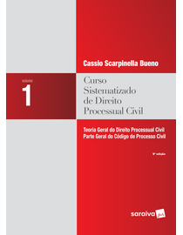
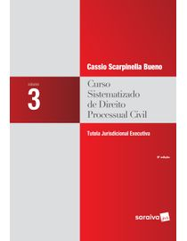
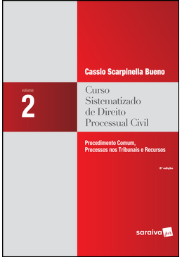
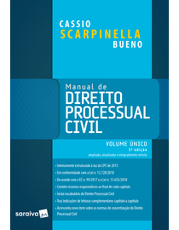
Muito obrigado !!!!
www.scarpinellabueno.com
www.facebook.com/cassioscarpinellabueno

Slide 14
Um convite ...

